Slide 1
CHUYÊN ĐỀ
NGUYÊN TẮC CỦA VIỆC CHỌN NGHỀ.

Slide 2
I. Mục tiêu
Hbiết được những căn cứ để chọn hướng học, chọn nghề có CSKH; Bước đầu có suy nghĩ về hướng học và việc chọn nghề của bản thân;
Học sinh biết được các nguyên tắc chọn nghề; Bước đầu có khả năng vận dụng lý thuyết “ Lập kế hoạch nghề” vào việc chọn nghề phù hợp
Biết được ọc sinh ý nghĩa,tầm quan trọng của việc lựa chọn nghề có cơ sở khoa học.

Slide 3
II . TIẾN TRÌNH BÀI DẠY
Tương lai cuộc đời tùy thuộc vào nghề nghiệp của mỗi người. Điều quan trọng không nằm ở nghề gì kiếm được nhiều tiền hay không, mà chính là nghề nghiệp đó có phù hợp với bản thân hay không. Chỉ có sự “lành nghề”, dù là nghề gì, sự xuất sắc trong nghề là yếu tố quyết định đưa tới thành công. Vì thế, chọn nghề có thể nói là điều rất quan trọng trong cuộc đời của mỗi người

Slide 4
Hoạt động 1
Tìm hiểu cơ sở khoa học của viêc chọn hướng học ,chọn nghề
Tổ chức trò chơi khởi động
Gv phát cho mỗi học sinh 1 phiếu phỏng vấn, để phỏng vấn 2 - 3 bạn trong lớp với thời gian 5 phút

Slide 5

Bạn hãy chọn câu nào phù hợp nhất định, mong muốn của bạn về việc chọn hướng học, chọn nghề tương lai:
Tôi sẽ chọn hướng học, chọn nghề đem lại cho tôi lương cao. | Tôi sẽ chọn hướng học, chọn nghề mà tôi cha mẹ tôi muốn tôi học. | Tôi sẽ chọn hướng học, chọn nghề hiện đang được nhiều cơ quan, công ty tuyển dụng.
Tôi sẽ chọn hướng học,chọn nghề mà tôi yêu thích. | Tôi sẽ chọn hướng học, chọn nghề mà tôi có khả năng học giỏi, làm giỏi. | Tôi sẽ chọn hướng học, chọn nghề mà bạn thân tôi chọn.
Tôi sẽ chọn hướng học, chọn nghề mà anh/chị tôi đã học | Tôi sẽ chọn hướng học, chọn nghề mà nhiều người hâm mộ. | Tôi sẽ chọn hướng học, chọn nghề khó nhất, có ít người theo học.

Slide 6

- Em đã chọn ô nào? Vì sao? Hoặc bạn em đã chọn ô nào? Em có biết vì sao bạn ấy chọn ô đấy không?

Slide 7
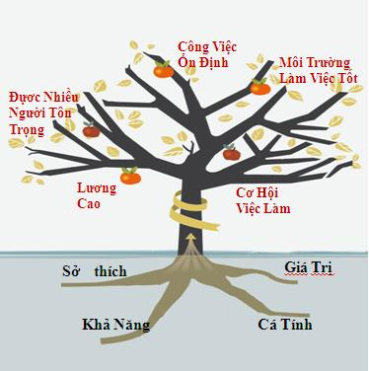
Mô hình Lí thuyết Cây nghề nghiệp
Notes:
Hỏi học viên:
Hãy kể ra 1 nghề nghiệp mà các anh chị muốn con mình làm.
Vậy các em phải học ngành gì để làm nghề này?
Người ta thương liên tưởng rằng muốn làm một nghề gì đó thì phải học ngành đó. VD, muốn làm bác sĩ thì phải học trường Y.
Trên thực tế hiện tại không phải lúc nào cũng vậy. Phần lớn trường hợp thì học 1 ngành cho người ta cơ hội làm nhiều nghề khác nhau. VD, các em học ngành kế toán thì các nghề có thể làm: thuế, kế toán, kiểm toán, giảng viên kế toán, cố vấn kinh doanh v.v.
7

Slide 8
Một số lựa chọn Đối với học sinh trung học cơ sở sau tốt nghiệp
Trường C3 Nam Đàn1
Trường C3 Nam Đàn2
Trường dân lập
Học các Nghề yêu thích
Trường tư thục
Mai Hắc Đế
Trường Trung cấp Việt Đức
Trường Trung cấp kinh tế
Kỹ thuật Lam Hồng

Slide 9
. Ý nghĩa giáo dục: Có việc làm ổn định, có nghề phù hợp, nhân cách con người sẽ từng bước được phát triển và hoàn thiện thông qua lao động nghề nghiệp. Nhờ lao động mà những phẩm chất tâm lý cần thiết như ý thức trách nhiệm, tinh thần tập thể, thái độ tôn trọng của công, năng lực kỹ thuật, tư duy kinh tế... sẽ phát triển.
Ý nghĩa chính trị: Trong những năm tới, đất nước đòi hỏi một đội ngũ công nhân lành nghề và đội ngũ trí thức để tạo ra tiềm năng lao động trí tuệ nên việc chuẩn bị nguồn nhân lực chất lượng cao cho công nghiệp hoá và hiện đại hoá đất nước là một nhiệm vụ chính trị của ngành giáo dục.

Slide 10
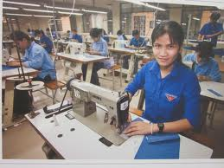





Ý nghĩa, tầm quan trọng
của việc chọn nghề có cơ sở khoa học

